Slide 1
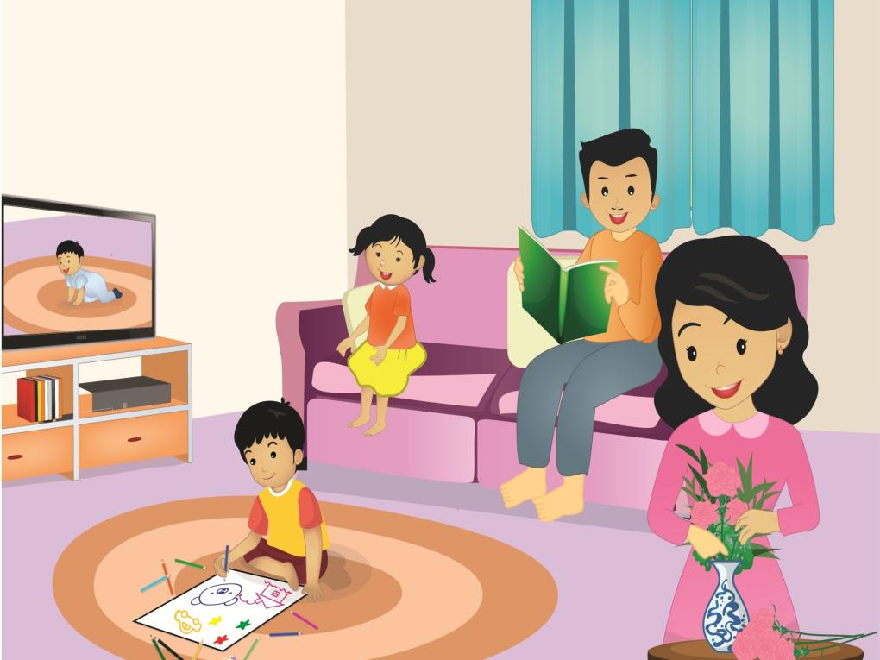
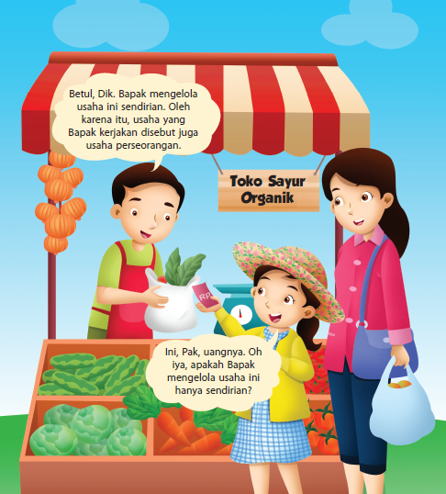
TEMA 9
BENDA-BENDA DI SEKITAR KITA
Subtema 3
Manusia dan benda di lingkungannya
PEMBELAJARAN 5 & 6
HENI NURHAENI, M.Pd

Slide 2
Pembelajaran 5:
T9 St3
P5
Menjelaskan Unsur-Unsur Iklan Media Elektronik
Muatan
Bahasa Indonesia
KD 3.4 dan 4.4
Setiap media elektronik memiliki unsur-unsur iklan yang berbeda-beda. Unsur-unsur tersebut membuat iklan elektronik untuk sebuah produk yang sama dapat memiliki perbedaan isi dan penyampaian dalam media elektronik yang berbeda.

Slide 3
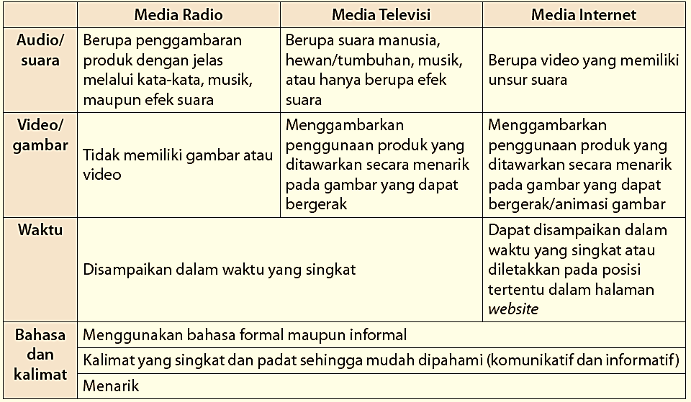
Unsur-unsur iklan elektronik berdasarkan media dalam tabel berikut!

Slide 4
Pembelajaran 6:
T9 St3
P6
Membedakan Iklan Elektronik Berdasarkan Isinya
Muatan
Bahasa Indonesia
KD 3.4 dan 4.4
Berdasarkan isinya, iklan dapat dibedakan menjadi dua jenis, yaitu sebagai berikut.
Iklan Komersial
Iklan komersial berisi mengenai informasi suatu produk barang atau jasa yang ditawarkan kepada masyarakat.
Iklan Nonkomersial
Iklan nonkomersial berisi pemberitahuan atau informasi kepada masyarakat.

Slide 5
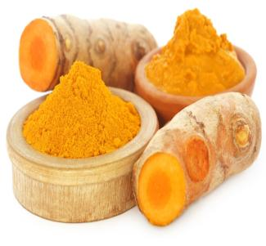
Pembelajaran 5:
T9 St3
P5
Larutan dalam Pewarna Batik Jumputan
Muatan
IPA
KD 3.9 dan 4.9
Saat membuat pewarna untuk pembuatan batik jumputan, kita dapat menggunakan pewarna alami maupun pewarna sintetis. Pewarna alami adalah pewarna yang menggunakan bahan-bahan alam, seperti kunyit untuk warna kuning, daun suji untuk warna hijau, atau daging buah naga untuk warna ungu. Selain pewarna alami, kita juga dapat menggunakan pewarna sintetis. Pewarna sintetis adalah pewarna yang menggunakan bahan-bahan kimia.

Slide 6
Pembelajaran 5:
T9 St3
P5
Membuat Karya Seni Rupa
Muatan
SBdP
KD 3.4 dan 4.4
Batik jumputan, yaitu batik yang dikerjakan dengan cara diikat dan dicelup dengan warna. Tidak seperti batik tulis, batik ini tidak menggunakan malam tetapi kainnya diikat atau dijahit dan dikerut dengan menggunakan tali. Tali berfungsi sama halnya dengan malam, yaitu untuk menutup bagian yang tidak terkena warna.

Slide 7
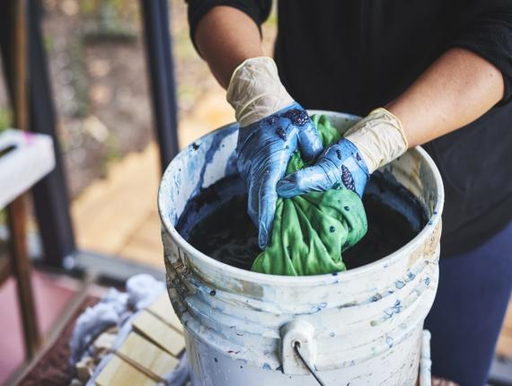
Perendaman di dalam larutan pewarna adalah salah satu tahapan membuat batik jumputan.

Slide 8
Pembelajaran 6:
T9 St3
P6
Membuat Batik Perintangan
Muatan
SBdP
KD 3.4 dan 4.4
Batik perintangan adalah batik yang dibuat dengan cara menggunakan lilin malam sebagai perintang. Perintangan yang dimaksud adalah perintangan terhadap warna saat proses pencelupan, sehingga ketika kain dicelup, warna bagian yang diberi perintang (lilin malam) tersebut tidak terkena zat warna.

Slide 9
Pembelajaran 6:
T9 St3
P6
Menciptakan Kerukunan di Lingkungan Sekitar
Muatan
PPKn
KD 3.4 dan 4.4
Lingkungan dengan masyarakat yang rukun antara lain memiliki ciri-ciri sebagai berikut :
Saling menghargai dan menghormati satu sama lain.
Memiliki toleransi dalam keberagaman ras, suku, maupun agama.
Memiliki kesadaran sosial sehingga dapat saling bekerja sama dan tolong-menolong.

Slide 10
TERIMA KASIH
SELAMAT BELAJAR DAN TETAP SEMANGAT

